Slide 1
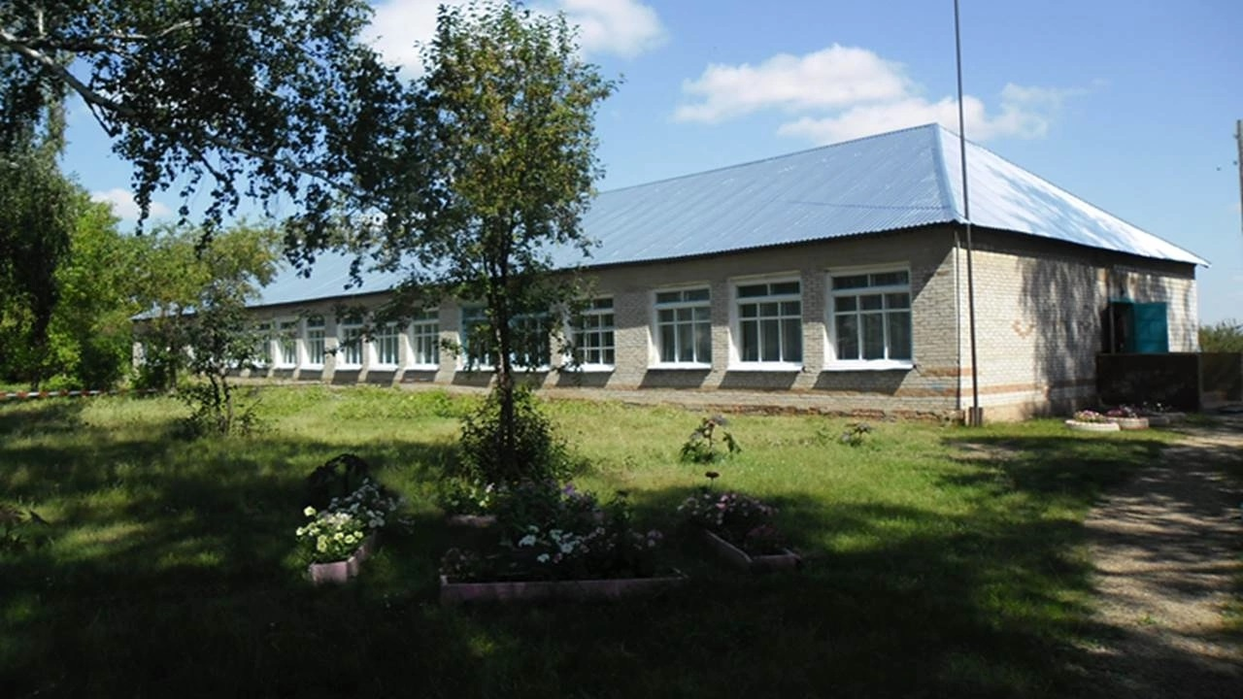
МКОУ «Востровская СШ» Директор: Турчина Ирина Владимировна
658951 Алтайский край
Волчихинский район
с. Вострово
ул. Молодёжная, влд. 2г
Тел.838565 25-1-11
Е-mail: vostrovosh@mail.ru

Slide 2
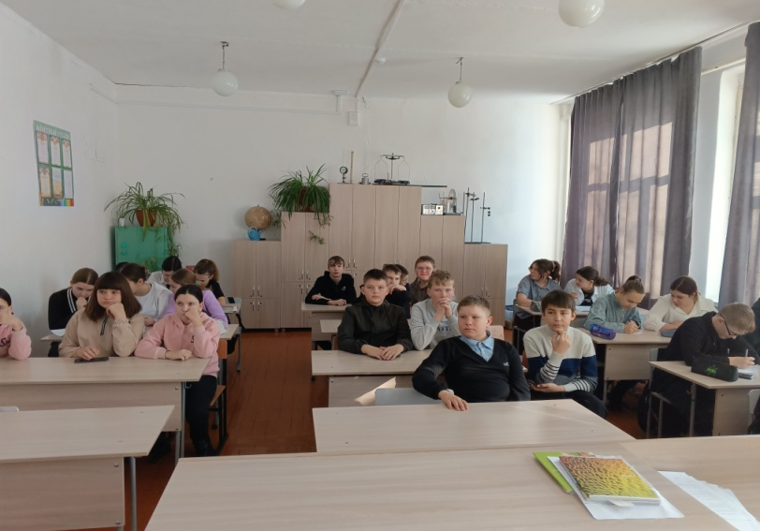
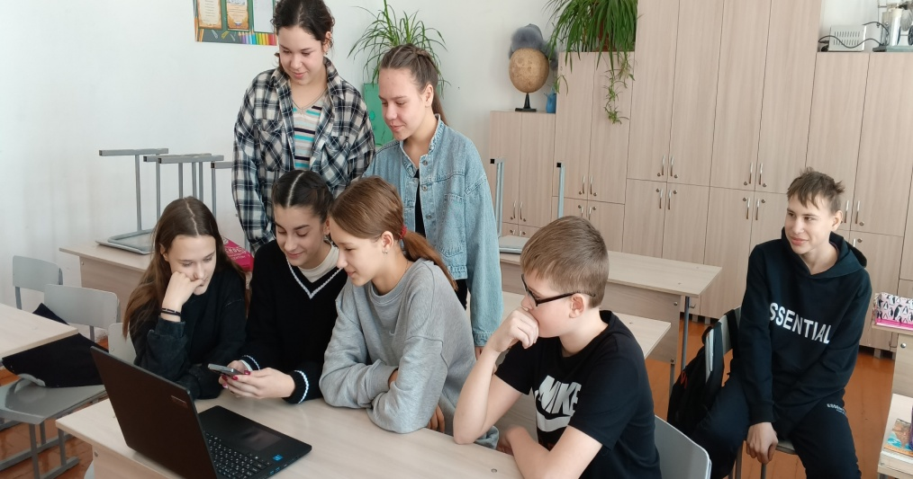
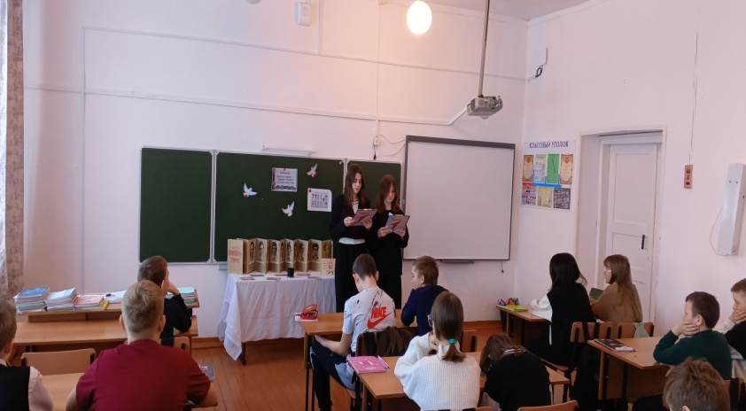
На сегодняшний день в МКОУ «Востровская СШ» обучаются 164 учащихся. Средняя наполняемость классов - 15 учащихся

Slide 3
Село Вострово находится в 25 км. от райцентра с. Волчиха между селами осуществляется прямое автобусное сообщение 2 раза в день На территории села имеется : центральный водопровод, дом культуры, библиотека, ФАП, детский сад, магазины , почта России.

Slide 4
Возможные меры социальной поддержки учителей: Молодой специалист (выпускник СУЗа, ВУЗа 2024 г.) имеет возможность претендовать на получение краевого единовременного пособия 300.000 или 200.000 рублей. Размер муниципальных подъёмных составляет – от 35000 и 40.000 рублей (в зависимости от образования) Компенсация коммунальных услуг - 2.800 ежемесячно повышение оклада молодым специалистам - 30% в первый год работы, - 20% во второй год работы, - 10% в третий год работы. Меры методической поддержки осуществляются через муниципальное объединение молодых учителей, муниципальные конкурсы профессионального мастерства, методическую поддержку

Slide 5
СВЕДЕНИЯ О ВАКАНСИЯХ НА 2024-2025 УЧЕБНЫЙ ГОД
Должность | Базовая школа | Минимальная нагрузка | Классное руководство | Внеурочная деятельность
Учитель начальных классов | школа | 18 часов | + | +
Учитель английского языка | школа | 30 часов | - | -

